Slide 1


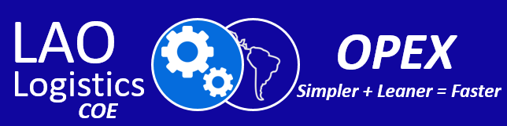
Woman Mentoring Woman
Octubre 2020

Slide 2

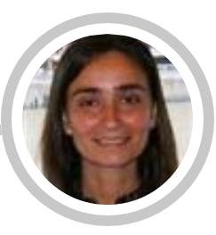
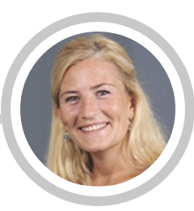

“CONOCIÉNDONOS”
MENTOR - MENTEE
M. LUZ MARTINEZ CAMERA
| MENTOR
CONNIE CLARK
| MENTEE
AQUELLO QUE ME CARACTERIZA:
Escucha y empatía
AQUELLO QUE ME CARACTERIZA:
Pasión en todo lo que emprendo
MI PRINCIPAL EXPECTATIVA:
Generar nuevos cuestionamientos/ reflexiones y distintas maneras de ver las cosas
MI PRINCIPAL EXPECTATIVA:
Enriquecerme de experiencia
ME COMPROMETO A:
Conversaciones constructivas y transparentes basadas en la confianza
ME COMPROMETO A:
Tener apertura en todo el proceso de aprendizaje y desarrollo
#WeAreInclusive
#SheCanInspire

Slide 3
AGENDA
Sesión 1
#WeAreInclusive
#SheCanInspire

Slide 4
AGENDA
“CONOCIÉNDONOS”
• ¿Qué entiendes por Mentoring y qué papel puedes desempeñar en este proceso?
• ¿Qué es lo que más te gusta/motiva de tu rol?
• ¿Cuáles son algunas de tus aspiraciones profesionales?
• ¿Qué te impide liberar todo tu potencial?
• ¿Qué barreras crees que existen para las mujeres para seguir creciendo en K-C y cómo crees que podemos superarlas?
• ¿Qué te gustaría conversar en esta sesión de Mentoring?
#WeAreInclusive
#SheCanInspire

Slide 5

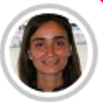


¿Qué entiendes por Mentoring y qué papel puedes desempeñar en este proceso?
MENTOR
“CONOCIÉNDONOS”
Es una relación de aprendizaje y desarrollo entre alguien con una experiencia determinada ( Mentor) y alguien que quiere aprender (Mentee).
MENTOR
MENTEE
La interacción entre ambas incluiría:
Comunicación colaborativa profesional ( Networking)
Apoyo
Colaboración para orientar netx steps a nivel profesional

Slide 6
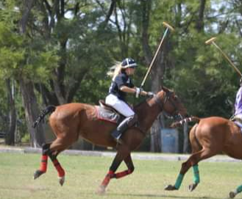
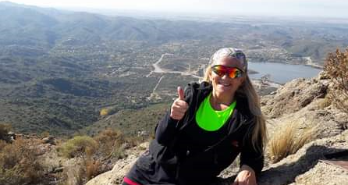
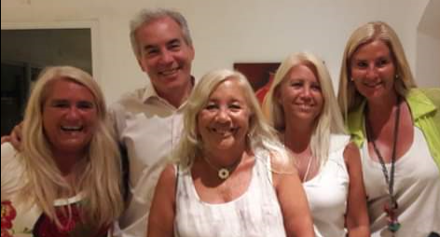
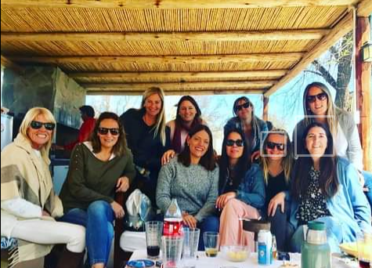
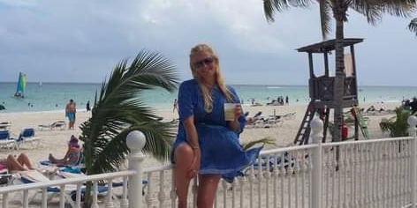
Introducción
Carrera Profesional KC
2004
2008
2009
2011
2018
Customer Care
de Exportaciones
Jefa de
Procurement
Jefe de
Customer Service
KCP
Jefa de
Distribución SL
LAO
Logistics COE
Action Plan

Slide 7



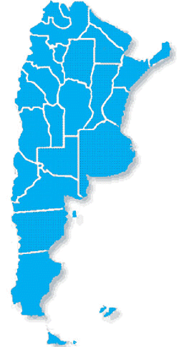




Motivaciones en mi rol actual
San Luis
Operation
LAO Operation
Stakeholders
LAO
COE
Distribution
Customer Service
Quality Move & ITS
- New THINKING
- IDEAS to Standardize & Growth
- Multifunctional TEAMS
- TRUST Building
OPEX
Mindsets

Slide 8
Aspiraciones profesionales
Where I Want to go
Fortalezas para aprovechar
Tener conocimientos de construcción, formación y desarrollo de equipos motivados, desarrollando talento para alcanzar nuevos retos.
Relaciones de trabajo multifuncionales y diversidad de pensamiento
Perfil orientado al cumplimiento de objetivos desafiantes
Amplio conocimiento de la compañía y la “forma correcta” de hacer las cosas en KC (compliance)
Logrando
Eficiencia
Me gustaría aprovechar mi amplia experiencia en temas relacionados con Distribución Customer Service / Procurement / Transporte, para poder liderar y desarrollar equipos eficientes enfocados en resultados y objetivos desafiantes que beneficien y generen una mejora continua para KC. Más específicamente, aspiro a un puesto de mayor responsabilidad, colaborando con la implementación de los programas de estandarización, colaboración y simplificación que está ejecutando KC.

Slide 9
Development and Action Plan
Development Focus
Construir Networking interna (globales y regionales) y continuar trabajando e influyendo en las audiencias de diversos equipos en LAO
Action Plan
Skills to Develop
Buscar oportunidades para presentarme en los principales foros de Supply Chain global, ganar experiencia en este tipo de situaciones y ampliar la exposición con este público.
Continuar recibiendo apoyo de mi Gerente y Director para gestionar proyectos que me permitan crecer profesionalmente.
Continuar estudiando inglés, ampliando vocabulario técnico y logrando más confianza y fluidez (clases para expandir mi vocabulario y ser más fluido)
Continuar progresando con el inglés, profundizar mis conocimientos básicos de portugués.
Ampliar y desarrollar mis relaciones con el equipo Global, demostrando mi compromiso a largo plazo en la organización.
Desarrollar habilidades técnicas que me permitan tomar decisiones correctas.

Slide 10
AGENDA
Sesión 2
#WeAreInclusive
#SheCanInspire

Slide 11


Pros y Contras de la Decisión Final
Pre-work
Gran esfuerzo en horas de trabajo…quizás no era el momento ideal para asumir un cambio.
XXX
XXXX
Reconstruir expectativas: Generar un espacio en el que pueda entender conjuntamente con mi Director, las expectativas y trabajo futuro que se esperan de mi y las posibilidades de crecimiento a futuro.
XXXXXXX
XXXXXXX
Next Step
Continuar consolidando, mi influencia y trabajo dentro de los Equipos de Distribución y Customer Service
Construir confianza , con el nuevo responsable del COE, y crear un plan de carrera que me permita obtener un crecimiento en el corto/mediano plazo
Profundizar mi Network y desarrollar mis relaciones con el nuevo Director, demostrando mis habilidades, experiencia y compromiso con la organización.

Slide 12
THANK YOU
LUZ!!!!!

